Slide 1
1- CONTEXTUALIZACAO – Well
2 - CANVAS – Pedro
3 - PROTO PERSONAS – Martha
4 – Jornada de Usuario - Martha
5 – MAPA DE EMPATIA – Paulo
6 – Desenho de Arquitetura– Kivia
7 - DIAGRAMA DE CLASSE – Pedro
8 – ANALISE DE CONCORRENCIA – Rubens
9 – DIFERENCIAL DA APLICAÇÃO - Rubens
10 – Telas Android - Kivia
11 – Load Balancer e certificados- Paulo / Martha
12 – CONCLUSÃO - Well

Slide 2








Vai Ali Pra mim

Slide 3

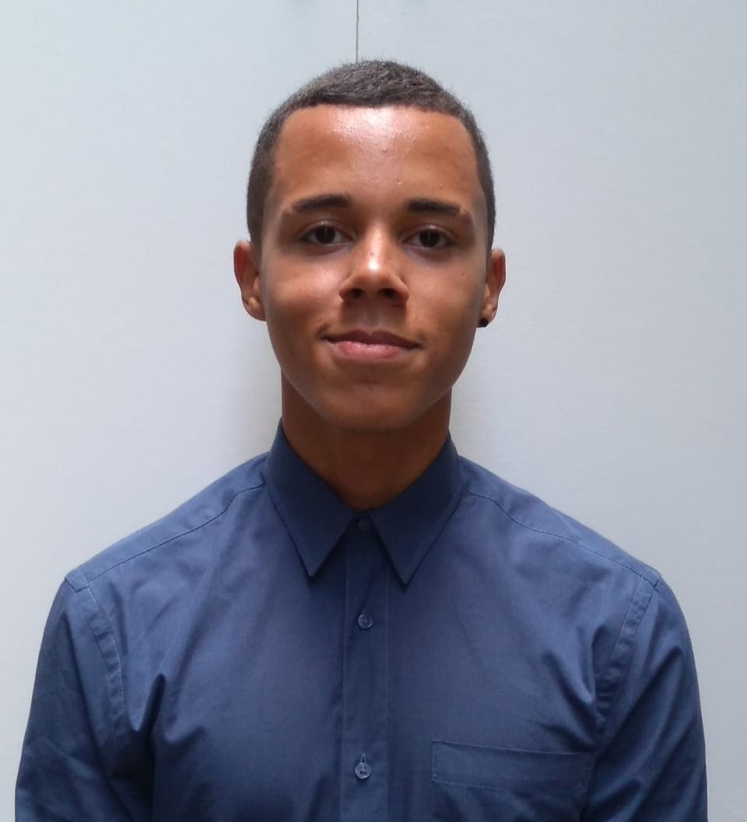
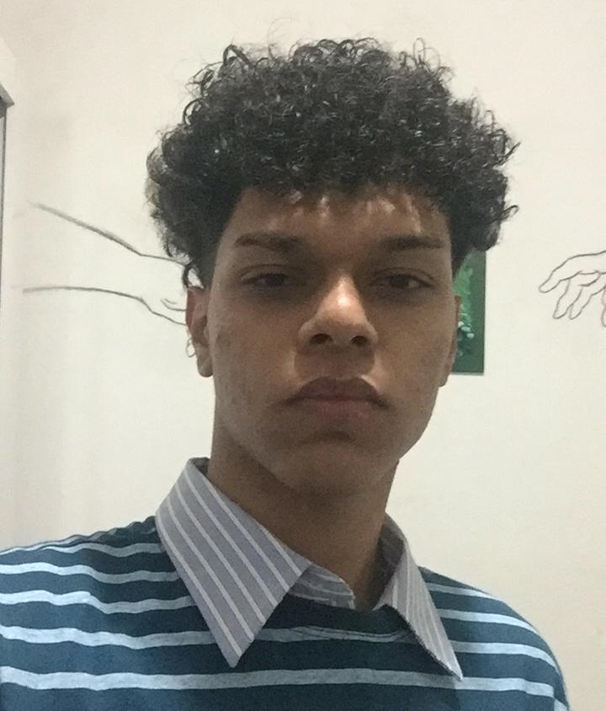
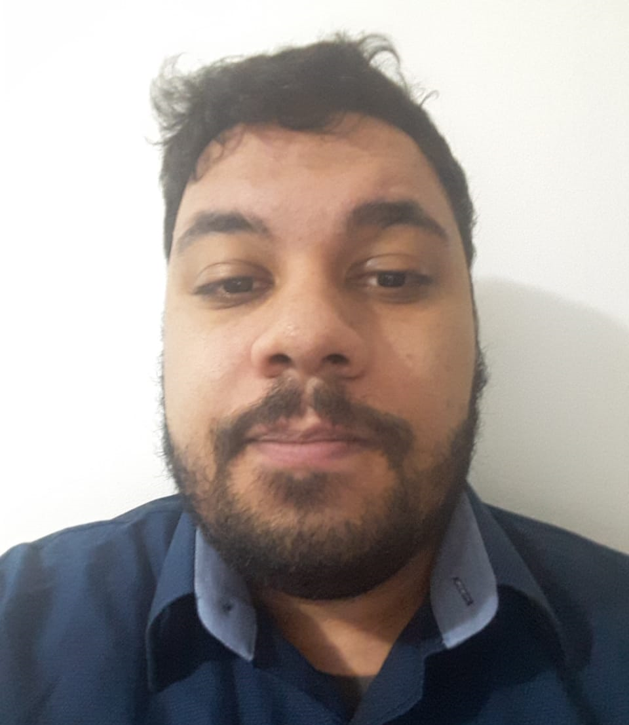

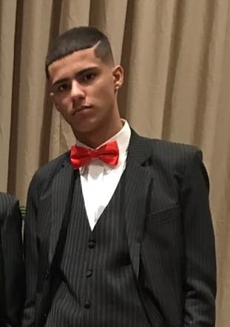
Kivia Araujo
Wellington Macena
Rubens Nascimento
Desenvolvimento/
Negócios
Desenvolvimento/
Negócios
Desenvolvimento/
Front-End
Paulo Felipe
Martha Silva
Pedro Abbate
Desenvolvimento/
FullStack
Desenvolvimento/
FullStack
Desenvolvimento/
FullStack

Slide 4
Contextualização

Slide 5
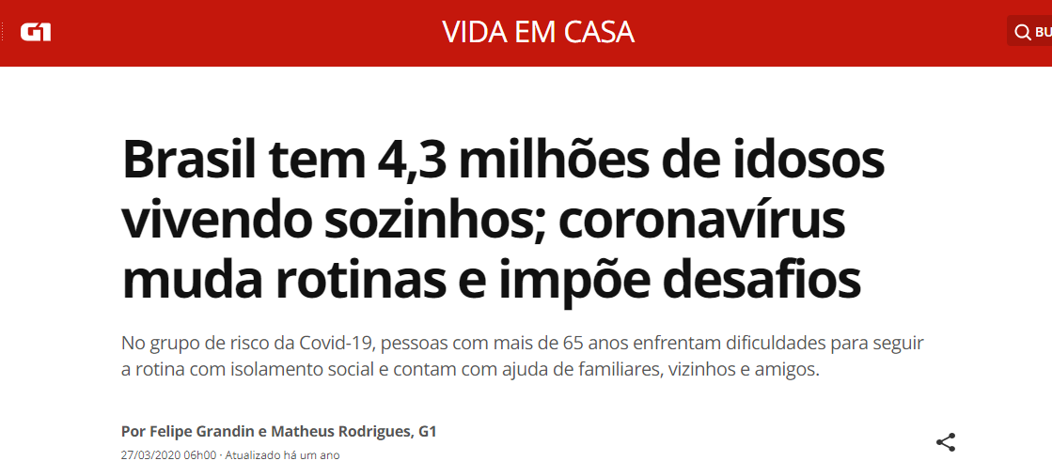

Slide 6
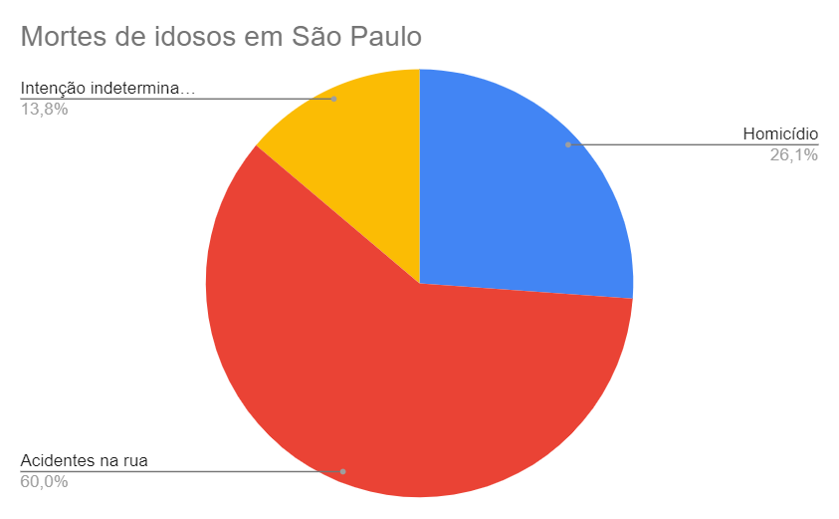
O número de mortes por queda quadruplicou no estado de São Paulo nos últimos 16 anos em idosos.
Dados do Bepa (Boletim Epidemiológico Paulista), divulgados pela Secretaria de Estado da Saúde, indicam que essa já é a terceira principal razão de mortalidade por causas externas quando independem do que acontece ao organismo humano. Estão nessa categoria óbitos no trânsito, homicídios, suicídios e quedas fatais nas ruas .
Dados de Estatística do site UOL, São Paulo 07/07/2019
https://noticias.uol.com.br/saude/ultimas-noticias/redacao/2019/07/07/mortes-por-queda-quadruplicam-e-se-aproximam-do-numero-de-homicidios-em-sp.htm

Slide 7
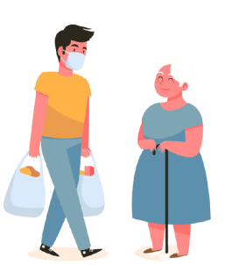
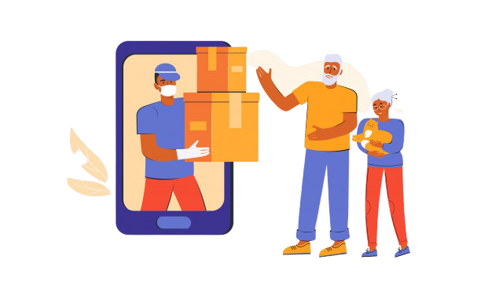
Pensando nisso, criamos o aplicativo "Vai Ali Pra Mim", visando na segurança e confiança que podemos levar para as pessoas da vizinhança (idosos ou pessoas com mobilidade reduzida).
Vamos unir aqueles que vão periodicamente ao mercado e as lojas locais, às pessoas que necessitam de ajuda.
Decidimos criar esse app, com o intuito de fornecer uma solução, tanto para aqueles que não podem deixar suas casas nesse momento, quanto para aqueles que não tem tempo para dispor a compras essenciais.

Slide 8
Missão
Trabalhamos para atender às necessidades do cliente, de forma que traga segurança e confiabilidade.
Visão
O grande objetivo do Vai ali Pra mim é contribuir para melhoria da vizinhança, fazendo com que cada pessoa possa ter a vontade de ajudar ao próximo de forma voluntária.
Valores
Os princípios seguidos pelo Vai Ali Pra mim são baseados no altruísmo e empatia. Pensando na tranquilidade, segurança e confiança aos nossos colaboradores e clientes.

Slide 9
PM Canvas

Slide 10
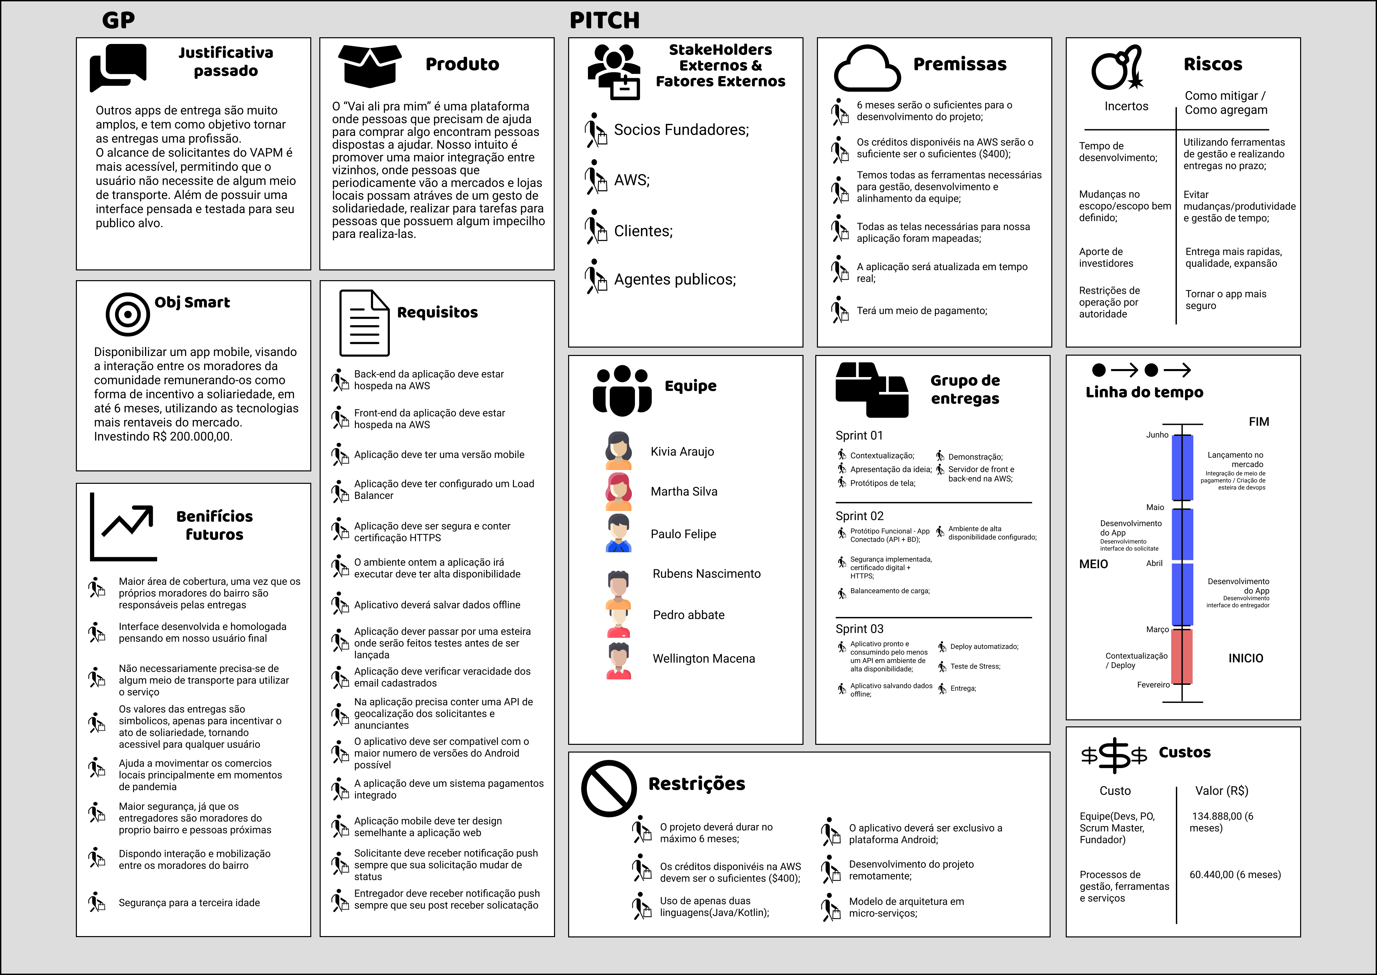

Slide 11
Proto-Persona

Slide 12
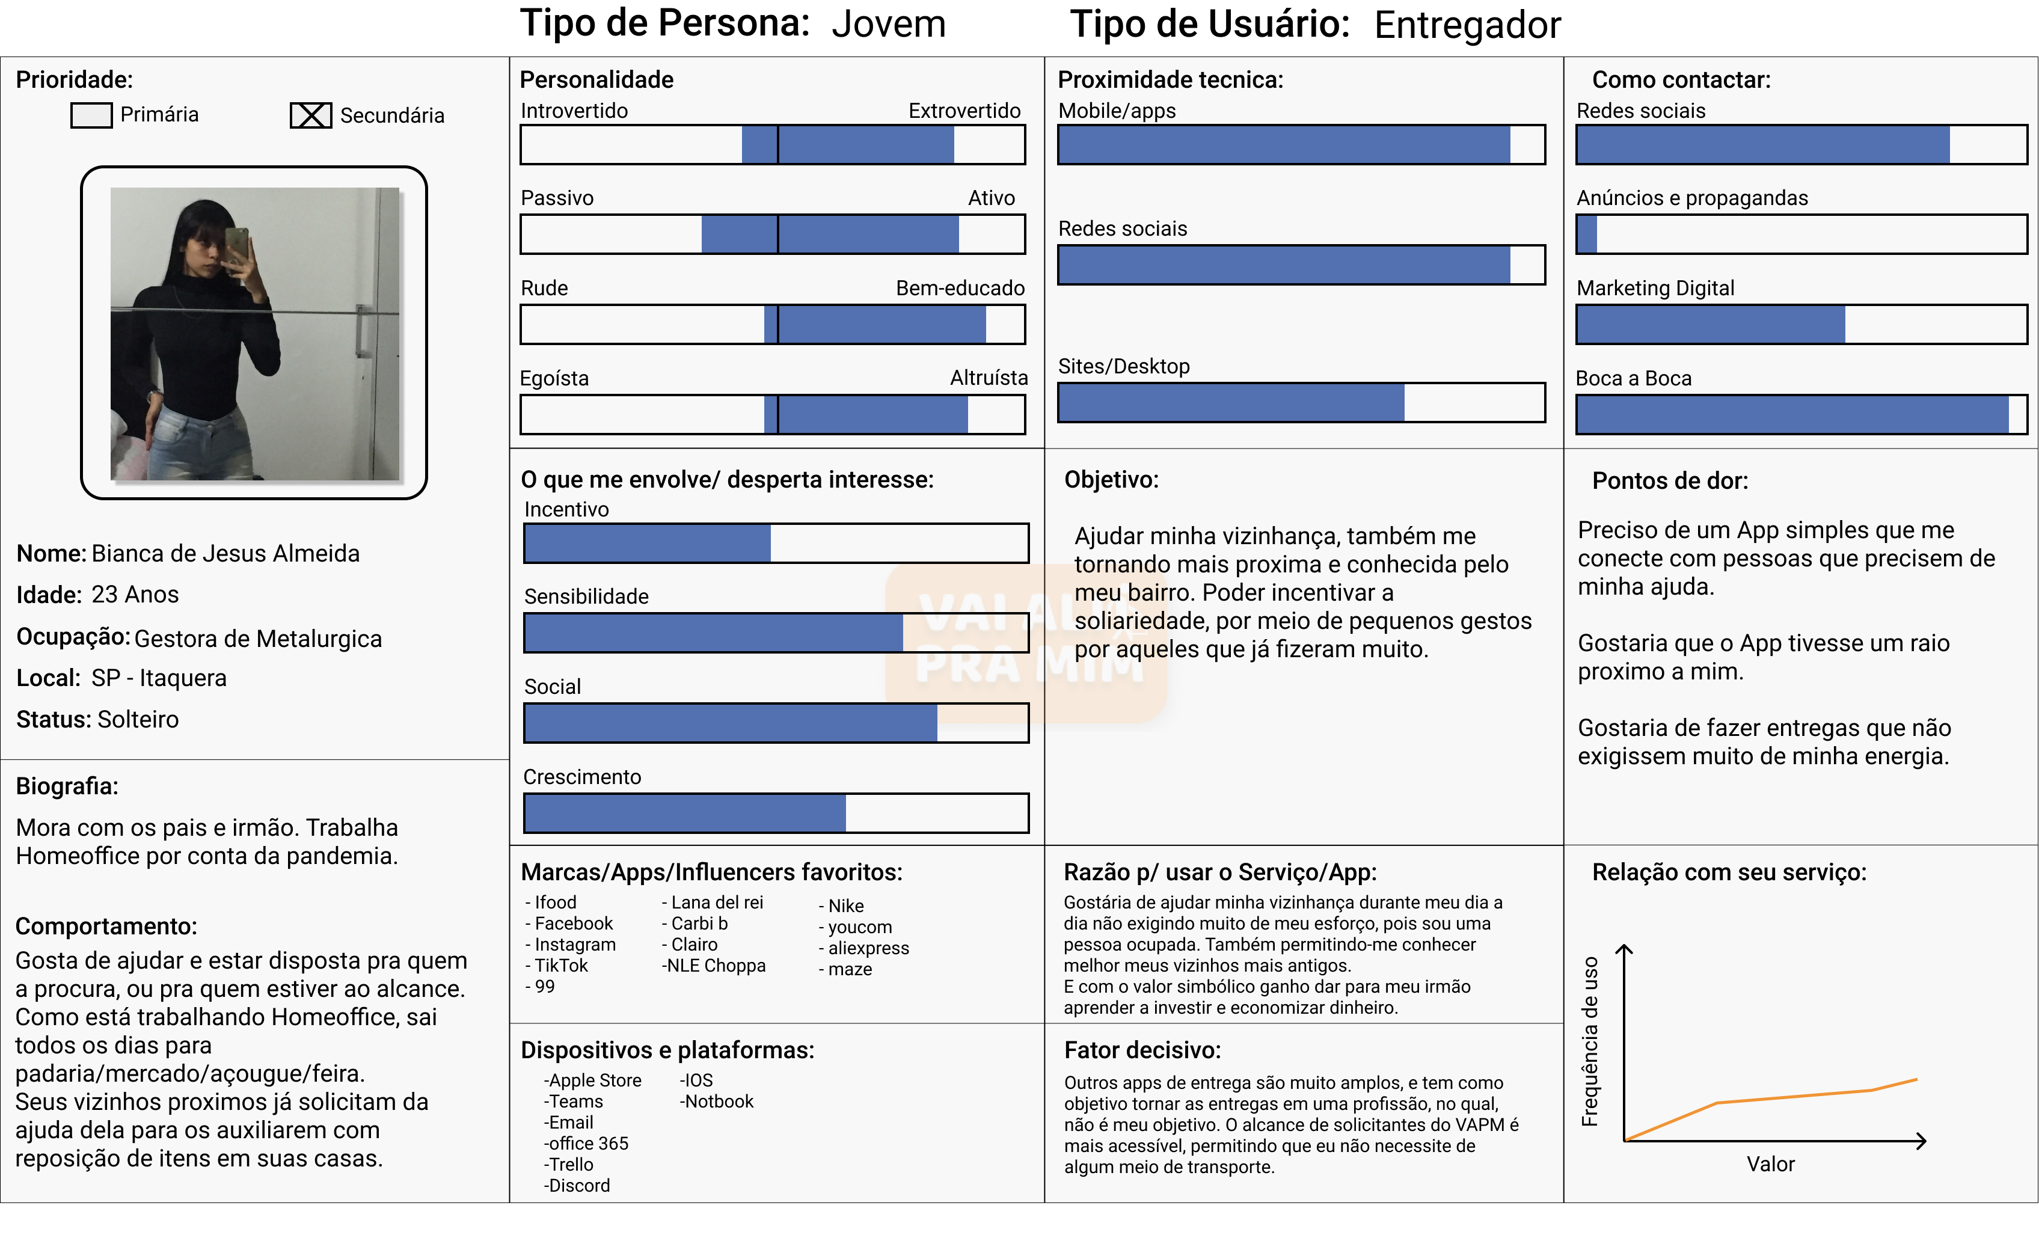

Slide 13
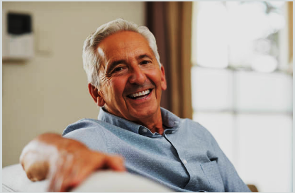
José Antônio
50 à 60 Anos.
Aposentado.
Pouco familiarizado com tecnologia.
José Antônio
“Por motivos de saúde estou a procura de pessoas dispostas a me ajudarem com as compras do dia a dia.”
Dores e Necessidades
Soluções Potenciais
Não consigo me deslocar até a farmácia(Mercado) por problemas no joelho.
O mercado fica muito longe.
Não tenho carro para me locomover.
Não gosto de sair de casa.
Só utiliza dinheiro para pagamento.
Os apps que eu conheço geralmente demoram demais para entregar na minha casa.
Não confio nas entregas dos apps convencionais.
Um site com prestações de serviços de entregas(Similar ao Ifood/Uber eats).
Processo de cadastros e classificação de pessoas para entregas.
Site com fácil acessibilidade e intuitividade para utilização.
App com entrega rápida e confiável.

Slide 14
Jornada de Usuário
Entregador

Slide 15





Fases (utilizador)
Cadastro
Retirada do pedido
Percurso até a entrega
Entrega
Faz
(ações do usuário)
Vai até o estabelecimento retirar pedido
Recebe orientações para entrega
Se dirige até o endereço do cliente
Entrega pedido;
Recebe o pagamento
Preenche formulário
Sente
(dores do usuário)
Pensa
(usuário)
Quanta burocracia!
Está levando tempo demais
Será que esse é o pedido correto?
Sei onde esse cliente mora?
Preciso ser extremamente cuidadoso com esse pedido;
Trabalho feito!;
Preciso checar se tenho mais entrega a fazer
Canal
(ponto de contato)
Proposta
(mudanças)
Cadastro otimizado, priorizando apenas informações importantes;
Interface intuitiva, elegante e otimizada
Validação da entrega por ambas as partes;
Pagamento mediante validação do cliente
O próprio entregador deverá fazer as compras do cliente
Criar uma lista contendo endereços dos clientes, classificando-os por proximidade

Slide 16
Diagrama de Classes

Slide 17
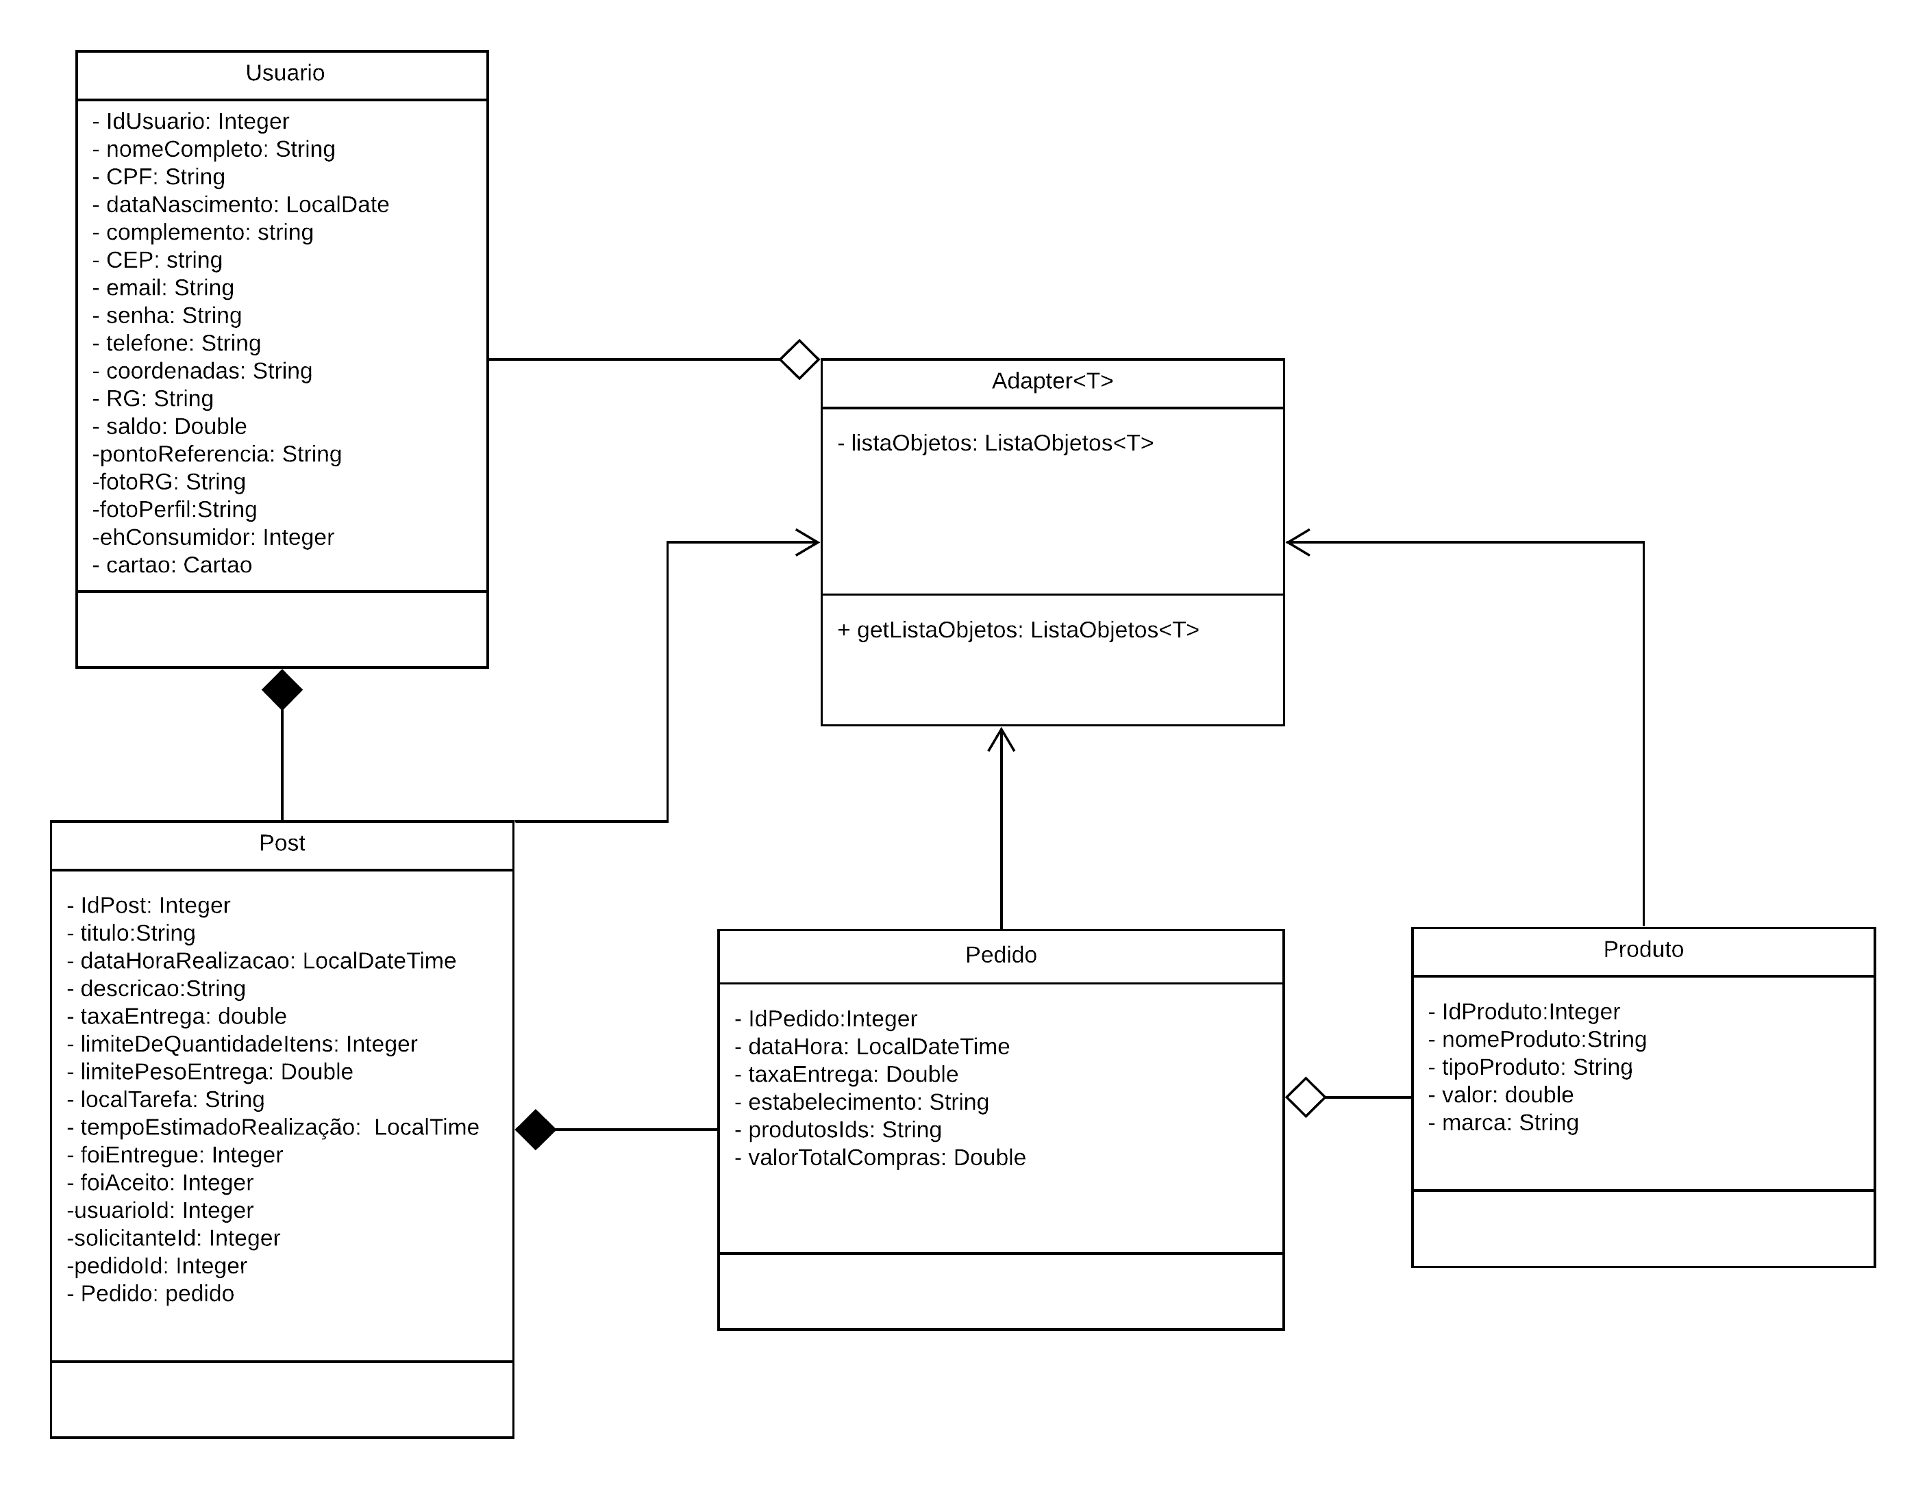

Slide 18
Análise de concorrência

Slide 19
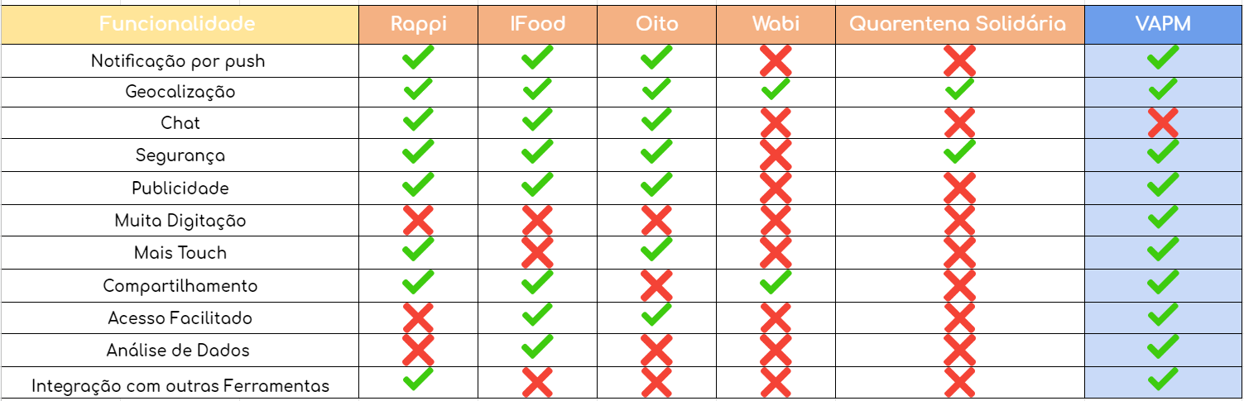
Análise de concorrência

Slide 20
Diferencial do Negócio
Objetivo;
Ux;
Público alvo;
Meio de pagamento;

Slide 21
Arquitetura Mobile

Slide 22
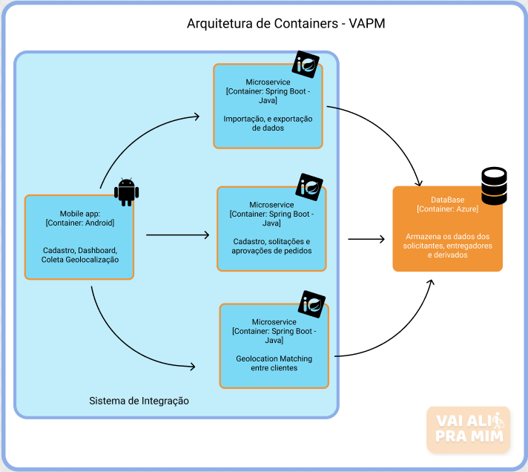

Slide 23
Load Balancer

Slide 24
Aplicação Android

Slide 25
Obrigada!

Slide 26
Anexos

Slide 27
LLD

Slide 28
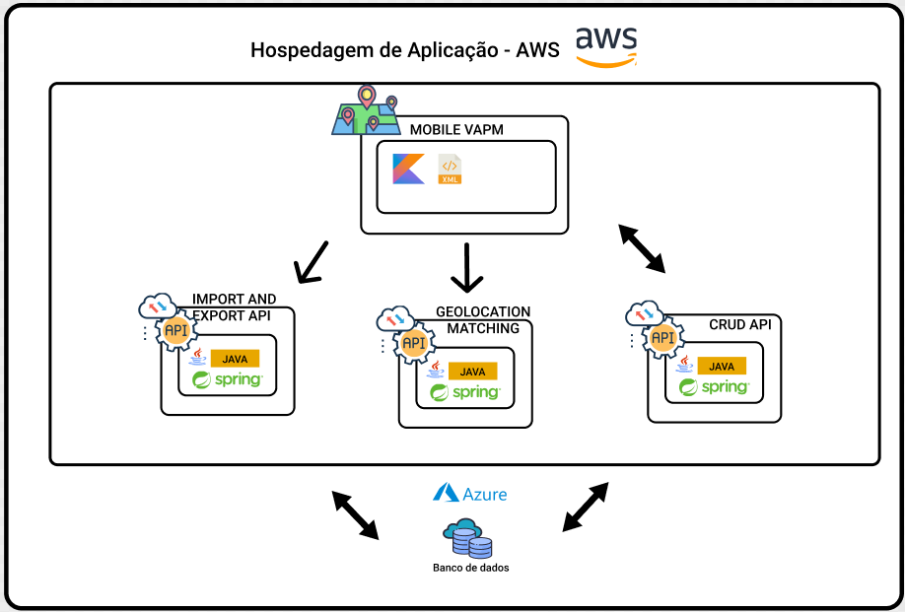

Slide 29
Jornada de usuário- Solicitante

Slide 30






5. Jornada – Simplificada
Fases (utilizador)
Cadastro
Escolha de prato
Forma de pagamento
Entrega
Faz
(ações do usuário)
Preenche formulário
Procura pelo prato desejado
Escolhe o estabelecimento
Insere informações de pagamento
Recebe entrega;
Avalia o restaurante
Sente
(dores do usuário)
Pensa
(usuário)
Tô com fome
Tomará que a comida chegue logo
Quanta variedade!!
O que eu quero comer agora?
Por que o rest. não aceita minha forma de pagamento
Essa letras são muito pequenas
Por que a demora?
Produto não se parece com o da foto
Canal
(ponto de contato)
Proposta
(mudanças)
Cadastro integrado com o Google
Aumentar tamanho da fonte
Aceitar mais formas de pagamento
Avisar quando entregador estiver próximo

Slide 31
Requisitos

Slide 32
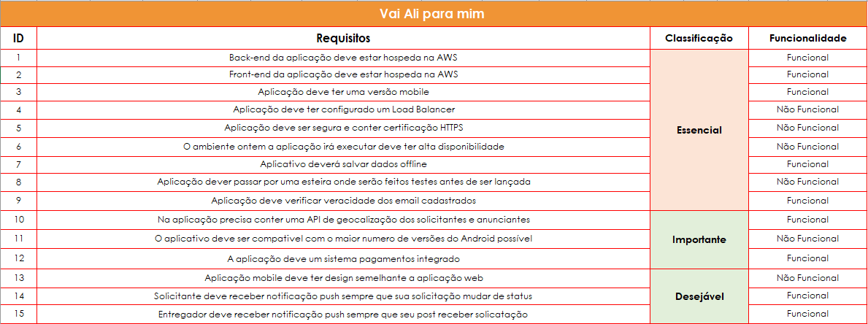

Slide 33
Desenho de arquitetura - Desktop

Slide 34
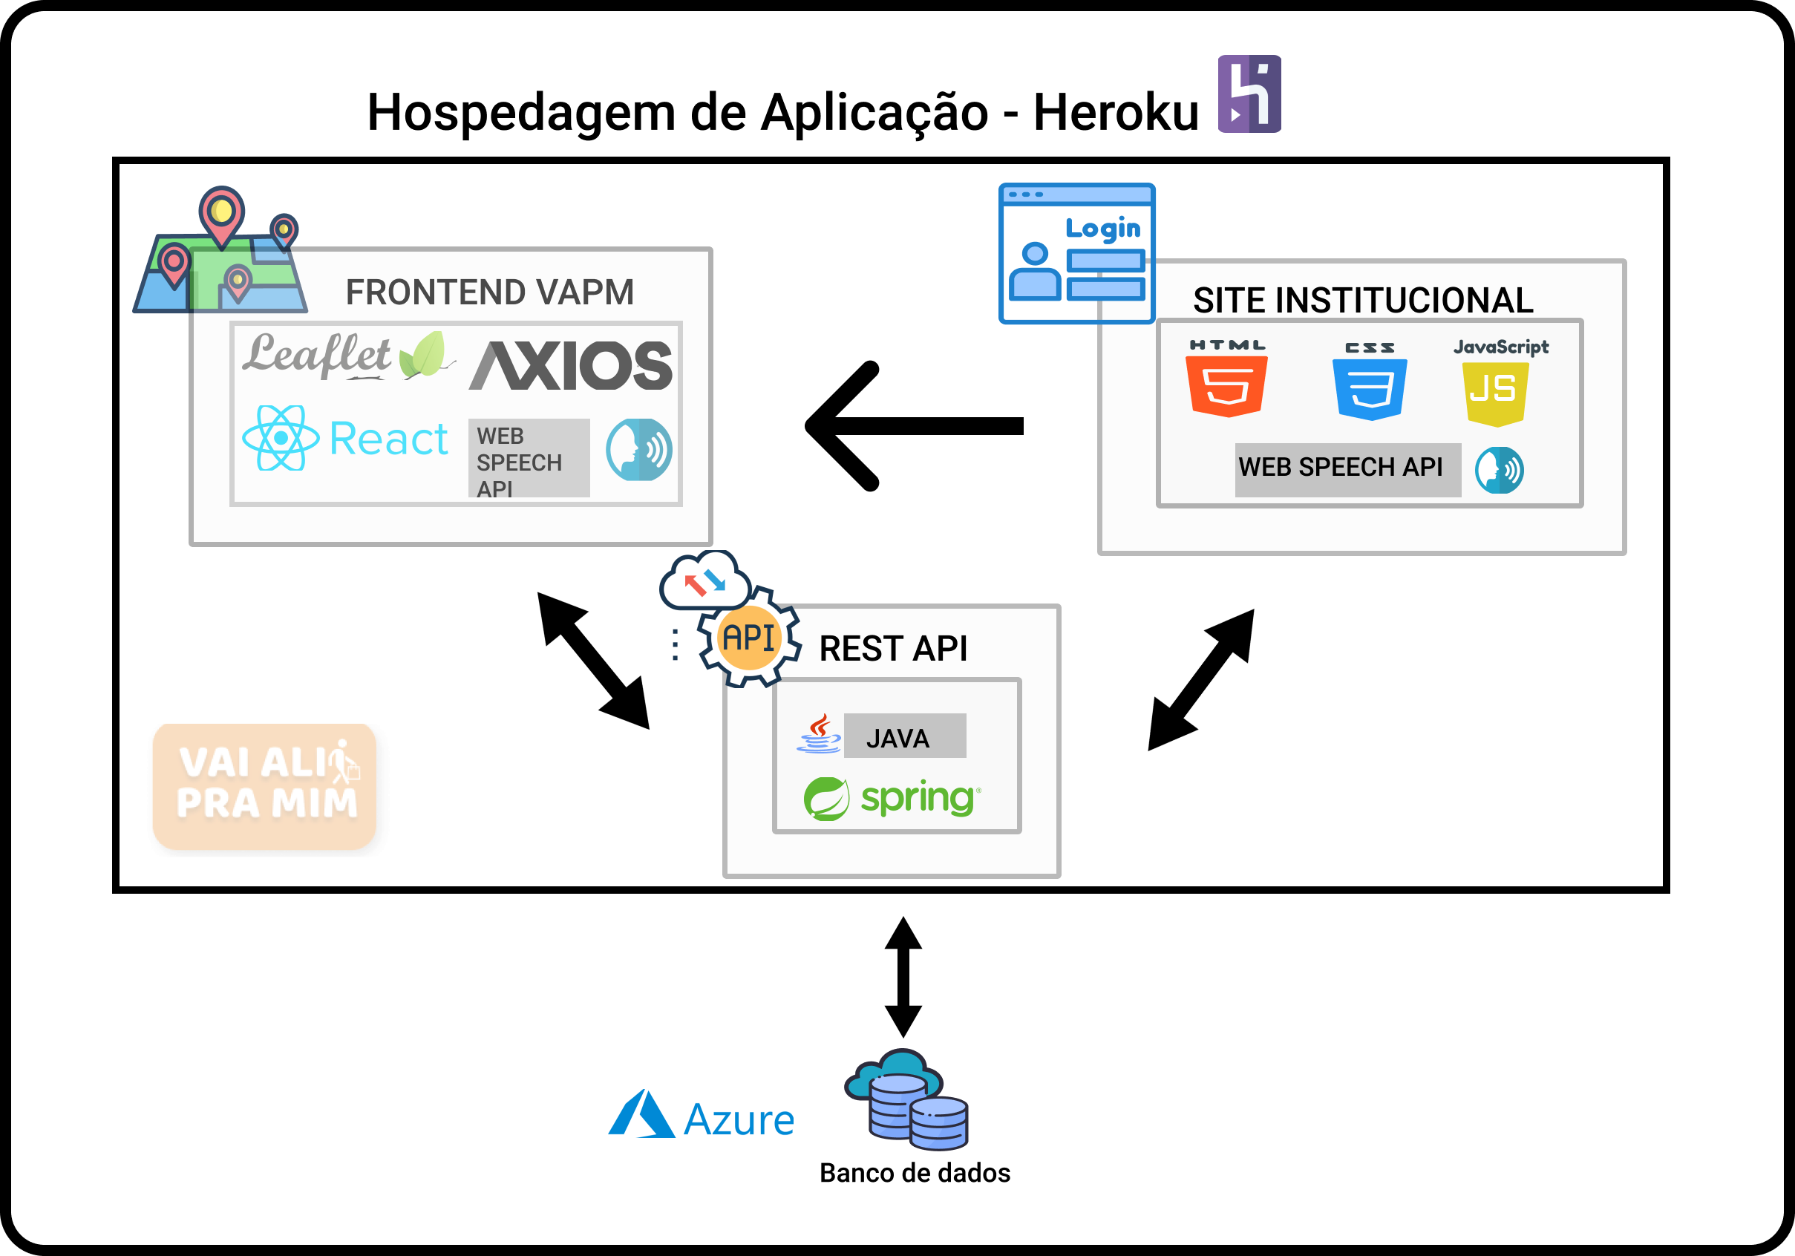

Slide 35
Mapa de empatia

Slide 36

Pensa e sente:
Tenho medo de adquirir e levar a doença para o meu lar.
Será que o mercado vai estar muito cheio ?
Será que eu vou conseguir trazer todas aquelas sacolas ?
Dor no joelho;
Medo de sofrer algum acidente na rua;
Medo de se cansar em vão;
O que ouve:
O que vê:
Fique em casa !
Notícias sobre o momento atual;
Cuidado com assaltos;
Não saia com o objetos de valor;
O Senhor não pode sair sozinho;
Esposa também é aposentada;
Notícias na tv (política, futebol, Roda Roda Jequiti, Programas religiosos);
Amigos , parentes;
Fala e faz:
Jogo do bicho, bingo, dominó, truco;
Fisioterapia;
Cuidar das plantas, dos animais;
Reclama sobre a entregadores dos apps convencionais;
Fala sobre pescaria;
Dor:
Necessidade:
Não consigo me deslocar até a farmácia(Mercado) por problemas no joelho;
Possibilidade de adquirir alguma doença;
Não tenho alguém para ir nos lugares;
Não confio em “certos” apps;
O mercado fica muito longe.
Ter as compras em sua casa sem comprometer sua saúde;
Mais comodidade e seguridade;
Entregadores confiáveis;
App que seja acessível para usar;

